Slide 1

نام درس: دنای ادیب
نام دبیر: غزاله صادق زاده
مبحث: درباره ی حافظ
مقطع: دبستان و متوسطه1 پایه: چهارم تا هشتم
نام درس: نام دبیر:
مبحث:
پایه:

Slide 2
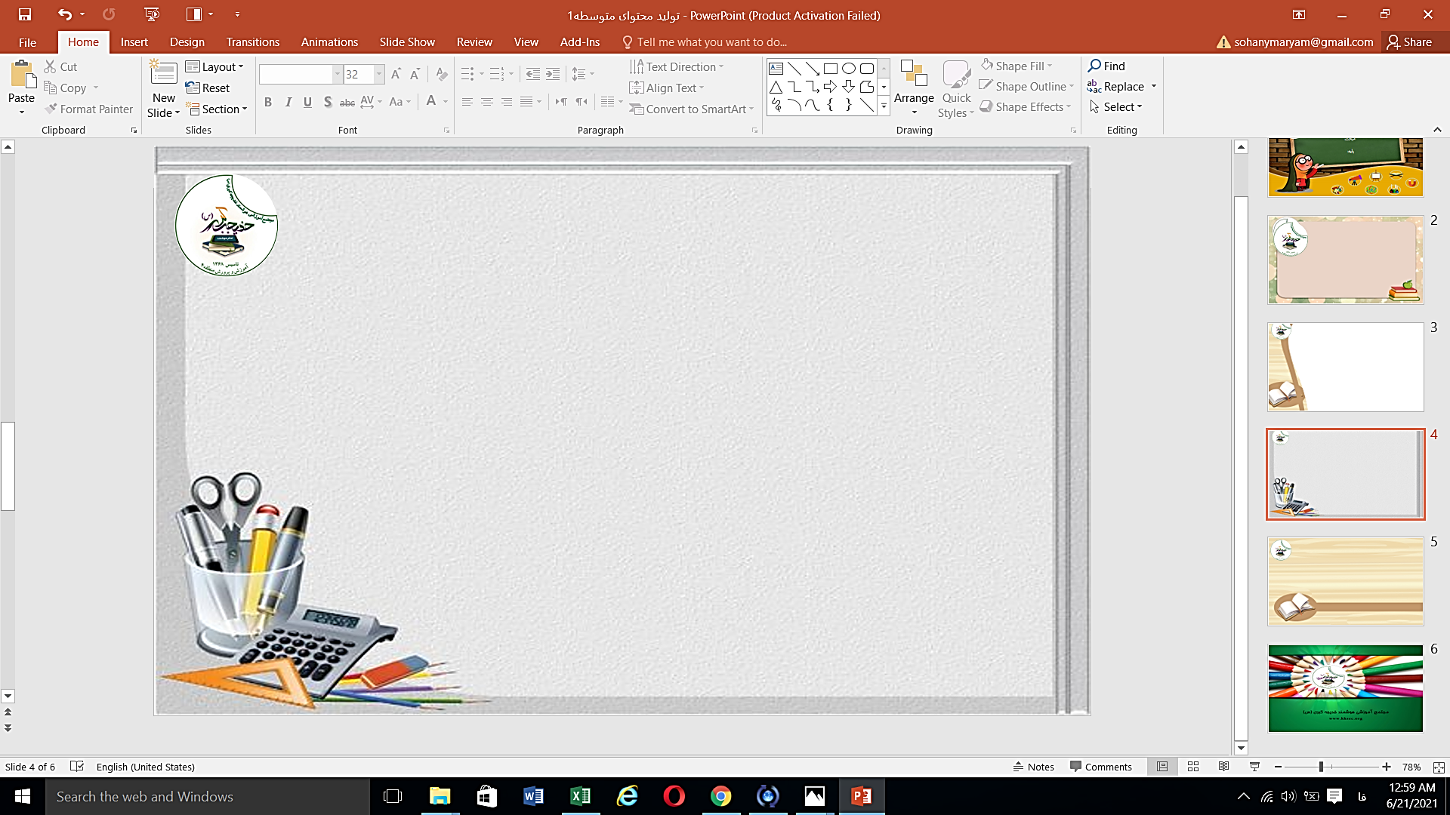
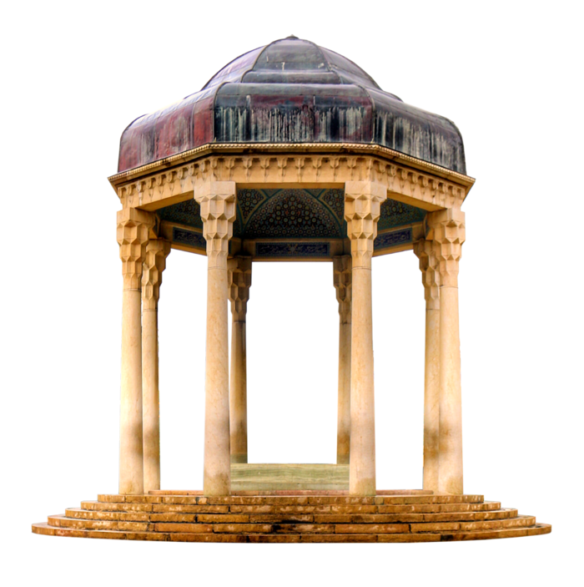
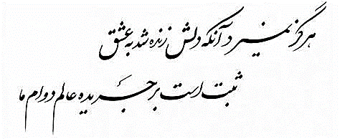
جریده: روزنامه

Slide 3
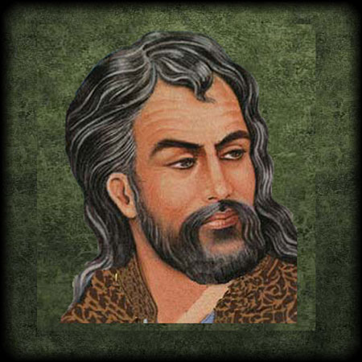
سخنی چند درباره ی حافظ
خواجه شمس‌ُالدّینْ محمّدِ بن بهاءُالدّینْ محمّدْ حافظ شیرازی (زاده ی ۷۲۷ هجری قمری – درگذشته ی ۷۹۲ هجری قمری در شیراز)، ملقب به لِسان‌ُالْغِیْب، تَرجُمانُ الْاَسرار، لِسان‌ُالْعُرَفا و ناظِم‌ُالاُولیاء، شاعر سده ی هشتم هجری ایران است. بیش‌تر شعرهای او غزل هستند که به غزلیات شهرت دارند.
گرایش حافظ به شیوه ی سخن‌پردازی خواجوی کرمانی و شباهت شیوه ی سخنش با او مشهور است. او از مهم‌ترین اثرگذاران بر شاعران پس از خود شناخته می‌شود.
با توجه به اشارات دیوان حافظ و منابع معتبر و قابل استناد حافظ در خانواده ای با وضعیت مالی متوسط متولد شده و در جوانی قرآن را حفظ کرده و برای همین به او حافظ گفته میشود.

Slide 4
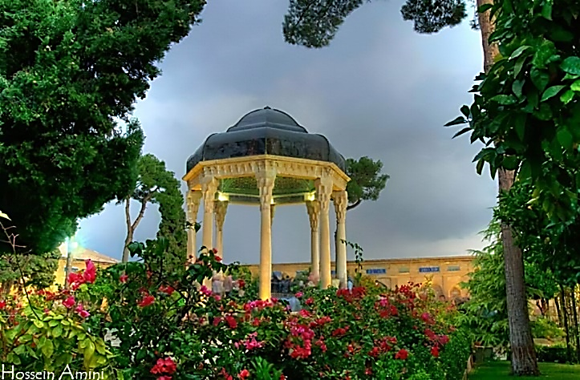
حافظ حدود چهل سال در حوزه درس استادان آن زمان : « قوام الدين عبدالله »، « مولانا بهاء الدين عبدالصمد بحرآبادي »، « مير سيد شريف علامه گرگاني »، « مولانا شمس الدين عبدالله » و « قاضي عضدالدين ايجي »، حضور يافت و به همين سبب، بر اکثر دانش های زمان خود تسلط داشت.
وی در دوران امارت شاه شیخ ابواسحاق به دربار راه پیدا کرده و احتمالاً شغل دیوانی پیشه کرده است. علاوه بر شاه ابواسحاق در دربار شاهان آل مظفر شامل شاه شیخ مبارزالدین، شاه شجاع، شاه منصور و شاه یحیی نیز راه داشته است. شاعری پیشه اصلی او نبوده و امرار معاش او از طریق شغلی دیگر (احتمالاً دیوانی) تأمین می شده است.

Slide 5
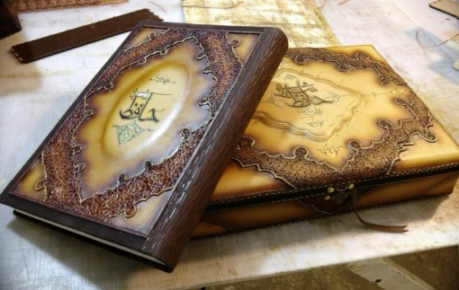
شعرحافظ
دیوان حافظ کتابی است مشتمل بر همه اشعار باقی‌مانده از او بیشترِ این شعرها به زبان فارسی است، اما اشعار ملمع (به زبان فارسی و عربی) و یک غزل تمام عربی هم در آن به چشم می‌خورد. مهمترین بخش این دیوان، غزلیات است. شعرهایی در دیگر قالب‌های شعری مانند قطعه، قصیده، مثنوی و رباعی هم در این دیوان هست. هیچ نشانه‌ای مبنی بر نابودی بخش عمده‌ای از اشعار حافظ در دست نیست و علاوه بر این، حافظ در زمان حیاتش شهرت زیادی داشته‌است؛ بنابراین زیاد نبودنِ تعداد شعرهای موجود در دیوان نشان می‌دهد که او شاعر پرکاری نبوده‌است. شمار همه ی غزل‌هایی که به‌طور کلی مورد پذیرش واقع شده‌اند، کمتر از ۵۰۰ غزل هستند.
حافظ را چیره دست ترین غزل سرای زبان فارسی می دانند، نوآوری اصلی حافظ در تک بیت های درخشان و سرشار از ایهام ،مستقل و خوش مضمون است که سروده است.

Slide 6
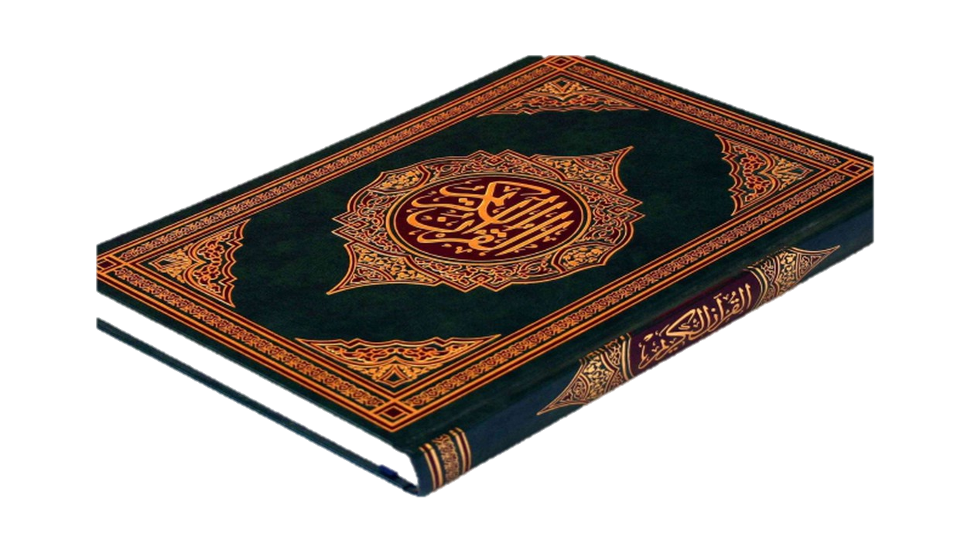
حافظ و قرآن
در اثرپذیری حافظ از قرآن تردیدی نیست. انقلابِ حافظ در غزل، که همانا سرودنِ ابیاتِ مستقل از جهت معنی است، تحتِ تأثیرِ سبکِ قرآن بوده‌است. در عین حال، حافظ فرهنگ باستانی و فرهنگ اسلامی ایران را با دین، کلام، فلسفه و عرفان پیوند داد و در شعرش متبلور ساخت.
او عناصر جهان‌بینی رندانه‌اش را وامدارِ فردوسی، خیام، سنایی، عراقی، عطار و مولوی است. به‌گزارش خرمشاهی، حافظ از ۲۵ شاعر اثر پذیرفته‌است. این اثرپذیری‌ها هم جنبه‌های لفظی و هم جنبه‌های محتوایی داشته‌است. سبک بنیان‌گذارده ی حافظ، هم در مضمون و هم در محتوا، افزون بر شاعران روزگاران پس از او، بر شاعران دوران خودش نیز اثر گذاشت.

Slide 7

https://instagram.com/khadijekobra1368

